Slide 1
Grundlagen der Kristallographie und Mikrostruktur von Stählen
Prof. Dr.-Ing. habil. Dierk Raabe
Abteilung für Mikrostrukturphysik und Umformtechnik

Slide 2
Grundbegriffe
Kristallographie
Textur
Anisotropie

Slide 3
Mikrostruktur / Gefüge: Gesamtheit aller Gitterfehler, die sich nicht im thermodynamischen Gleichgewicht befinden (kompensiert die Entropie die Bildungsenthalpie ?)
Textur: Volumengewichtete Gesamtheit aller Kristallorientierungen in einer Probe
OVF: Orientierungsverteilungsfunktion, 3D Textur, quantitativ
Polfigur: 2D Projektion der Orientierungsverteilungsfunktion, qualitativ
Isotropie: Richtungsunabhängigkeit (Tropos (gr.): Richtung)
Anisotropie: Richtungsabhängigkeit (Gefügezeiligkeit, Textur, etc.)
Fließort: Gesamtheit aller Spannungszustände, bei denen plastisches Fließen auftritt
R-Wert: Verhältnis von Breiten- zu Dickenabnahme an einer Stelle des Fließortes
Grundbegriffe

Slide 4
Grundbegriffe
Kristallographie
Textur
Anisotropie

Slide 5
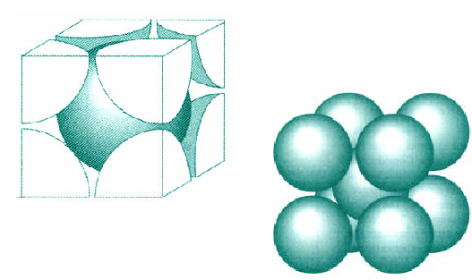
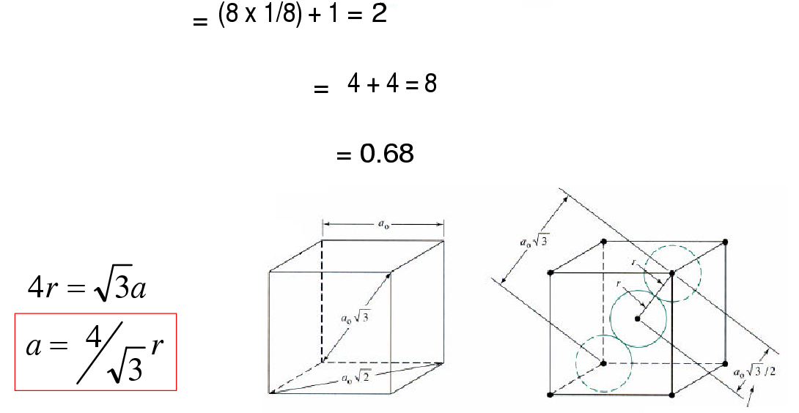
Fe, Cr, Mo, Ta, Nb, Mo, W
Atome pro Zelle
Koordinationszahl
atomare Packungsdichte
KRZ

Slide 6
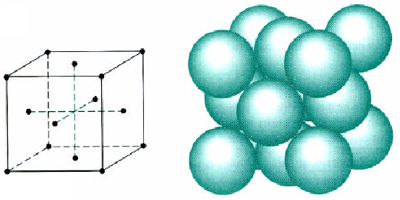
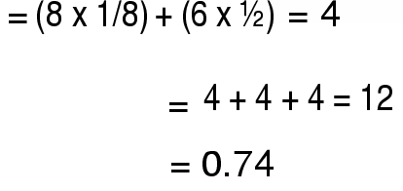
Fe, Al, Ni, Pt, Ir, Ag, Cu, Ag
Atome pro Zelle
Koordinationszahl
atomare Packungsdichte
KRZ

Slide 7
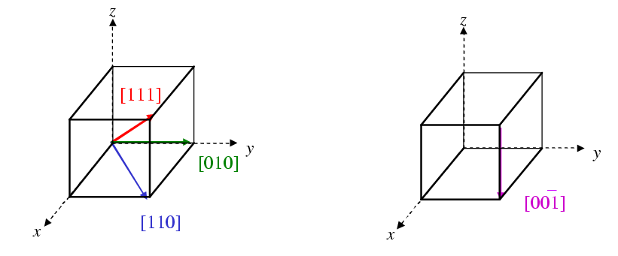
Achsenabschnitte
Reziprokwerte
Indizes
Richtungen und Ebenen

Slide 8
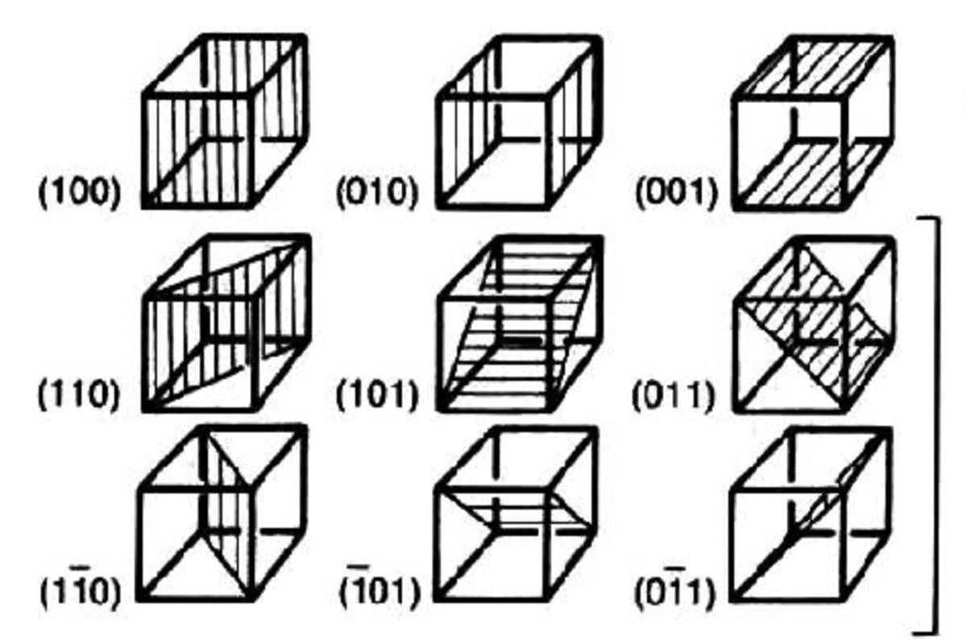
Familie
{001}
{011}
Richtungen und Ebenen

Slide 9
spezifisch
allgemein
Richtung
Ebene
Richtungen und Ebenen

Slide 10
Grundbegriffe
Kristallographie
Textur
Anisotropie

Slide 11
Grundbegriffe
Kristallographie
Textur
Anisotropie
Messung
Grundlagen
Entstehung

Slide 12
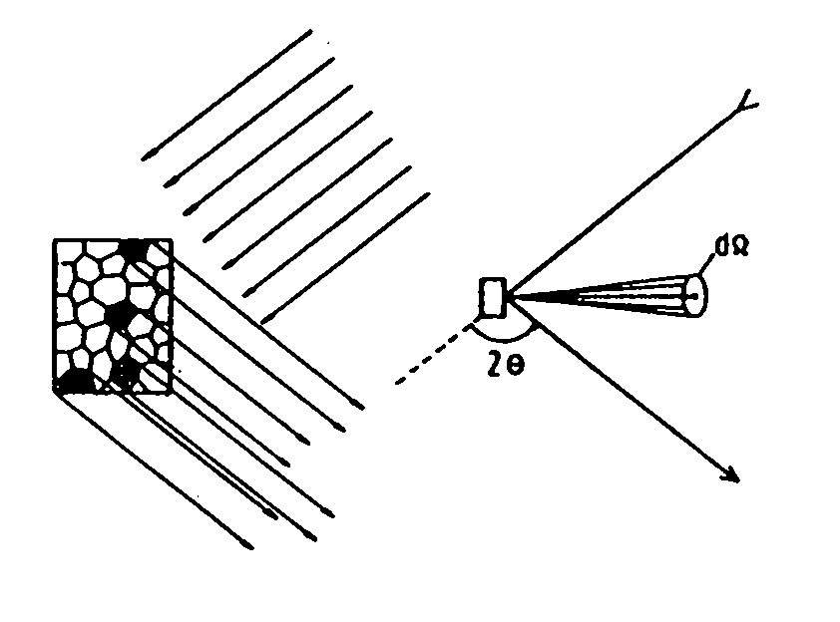
n λ = 2 d sin Θ
Messung
Polfigur

Slide 13
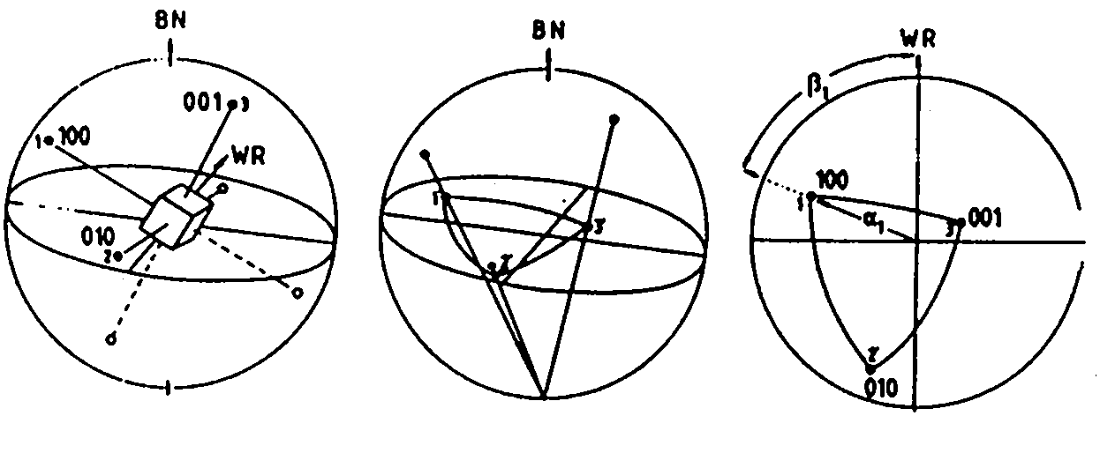
Messung und Darstellung
Polfigur

Slide 14
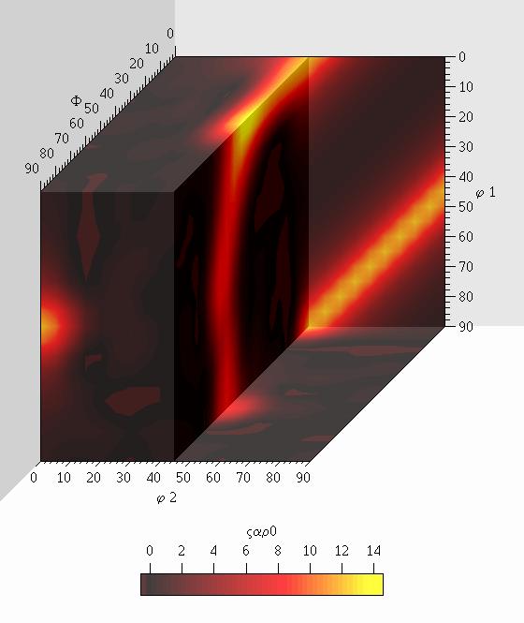
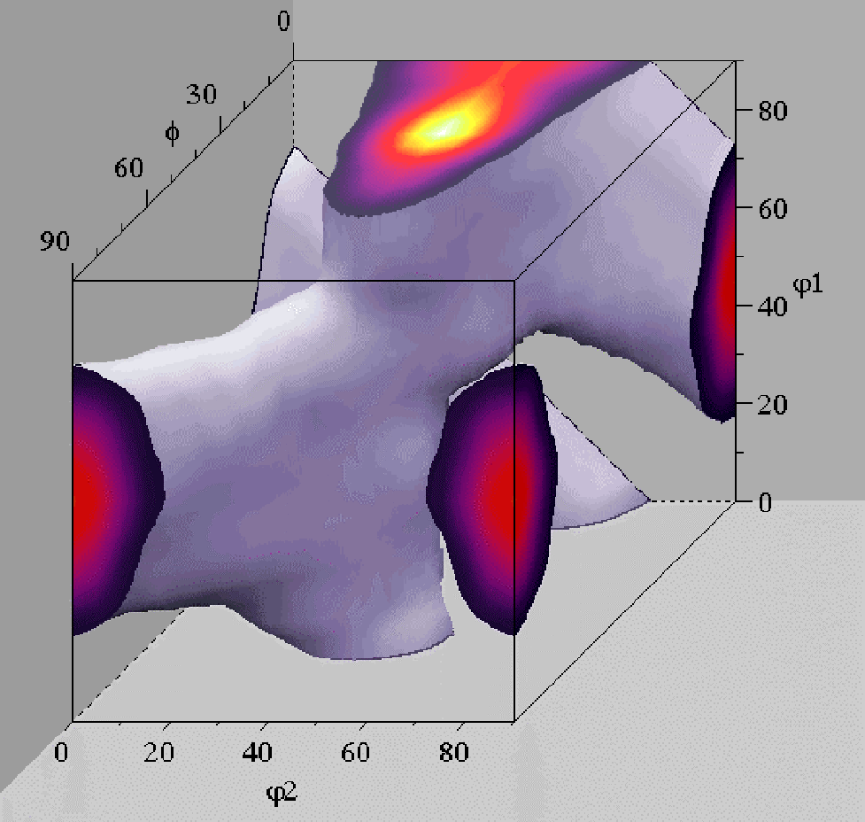
α- Faser
γ- Faser
OVF

Slide 15
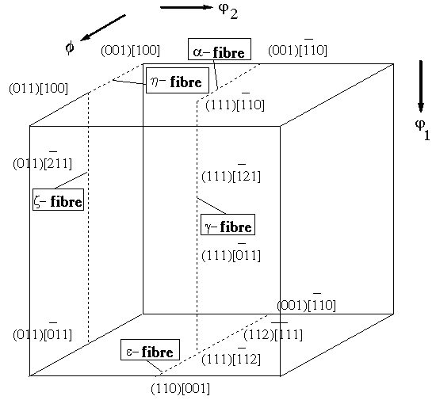
Eulerraum

Slide 16
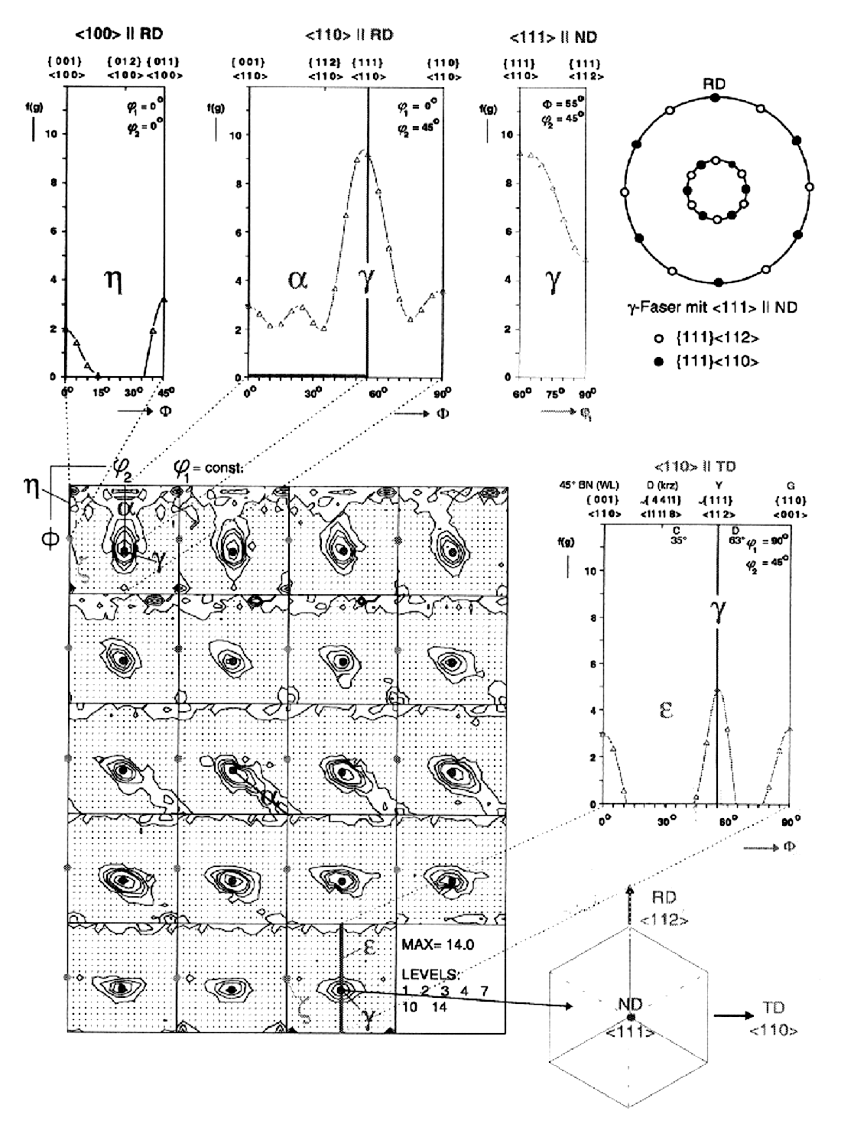
Was ist wichtig
im Eulerraum ?
OVF

Slide 17
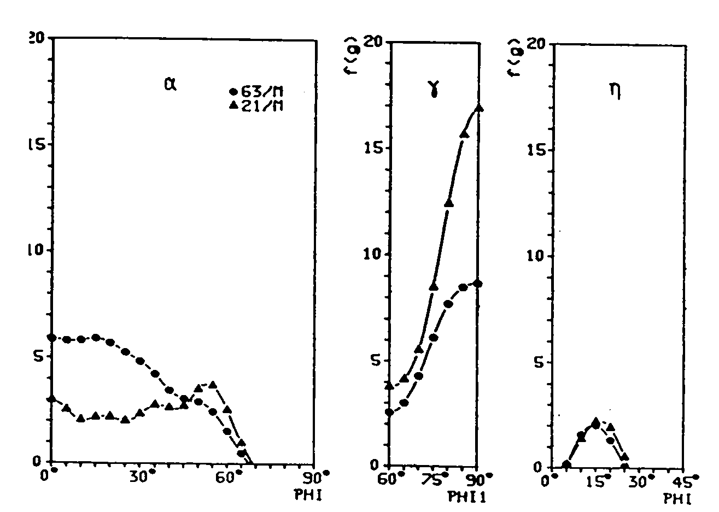
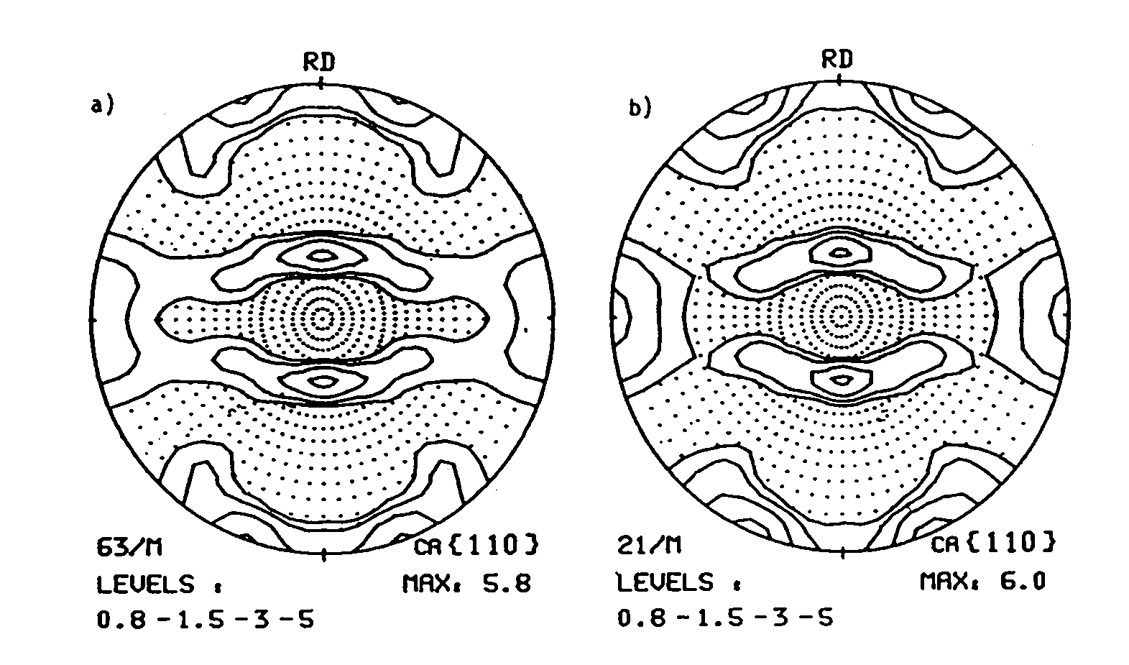
Warum OVF?
Polfigur, OVF

Slide 18
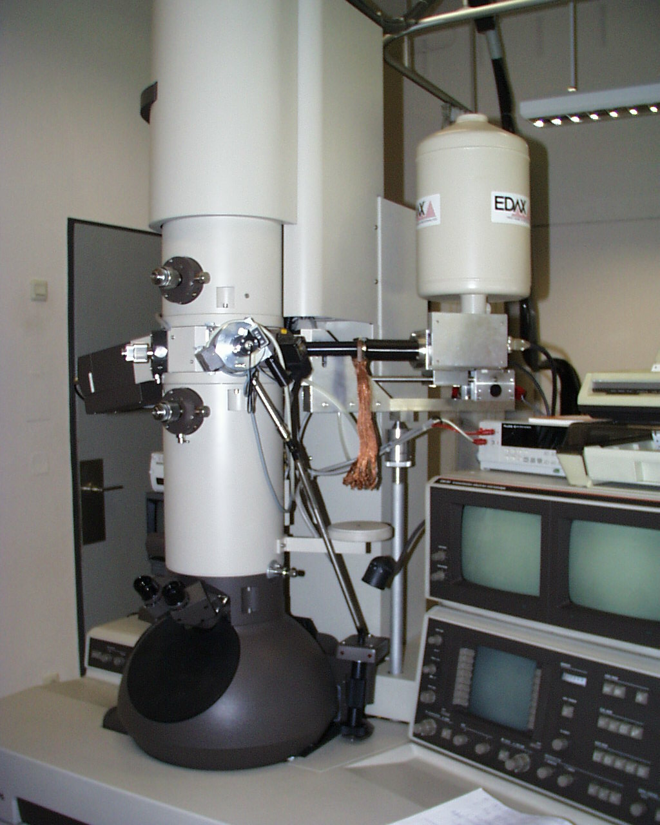
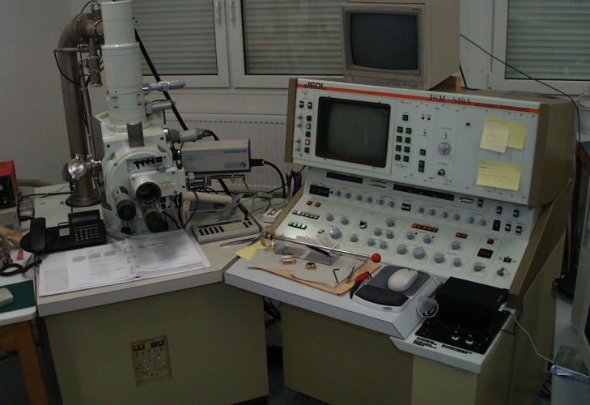
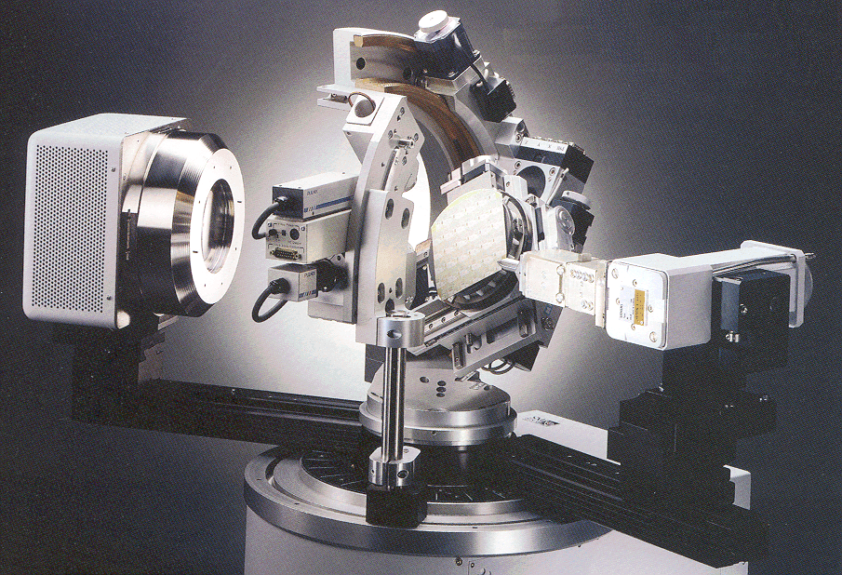
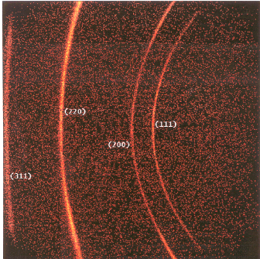
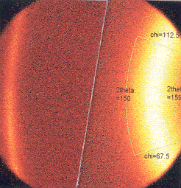
nano texture / TEM
micro texture / SEM
X-ray scanning microdiffraction goniometer
Texturmessung

Slide 19
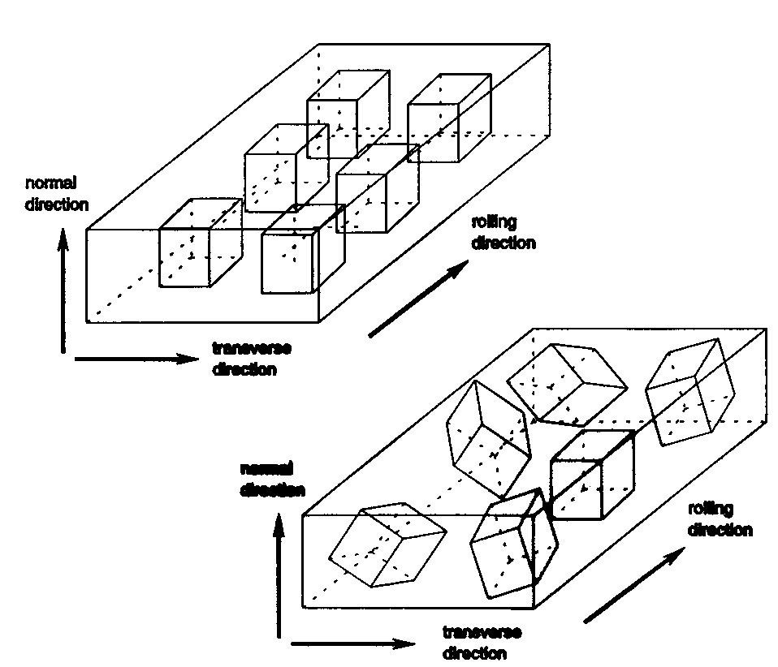
Scharfe Textur
Regellose Textur
Textur

Slide 20
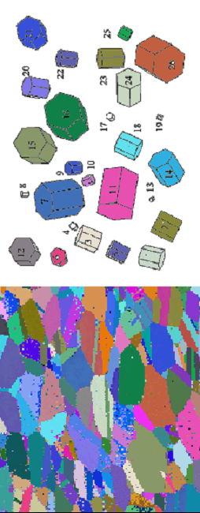
Textur-Skalen

Slide 21
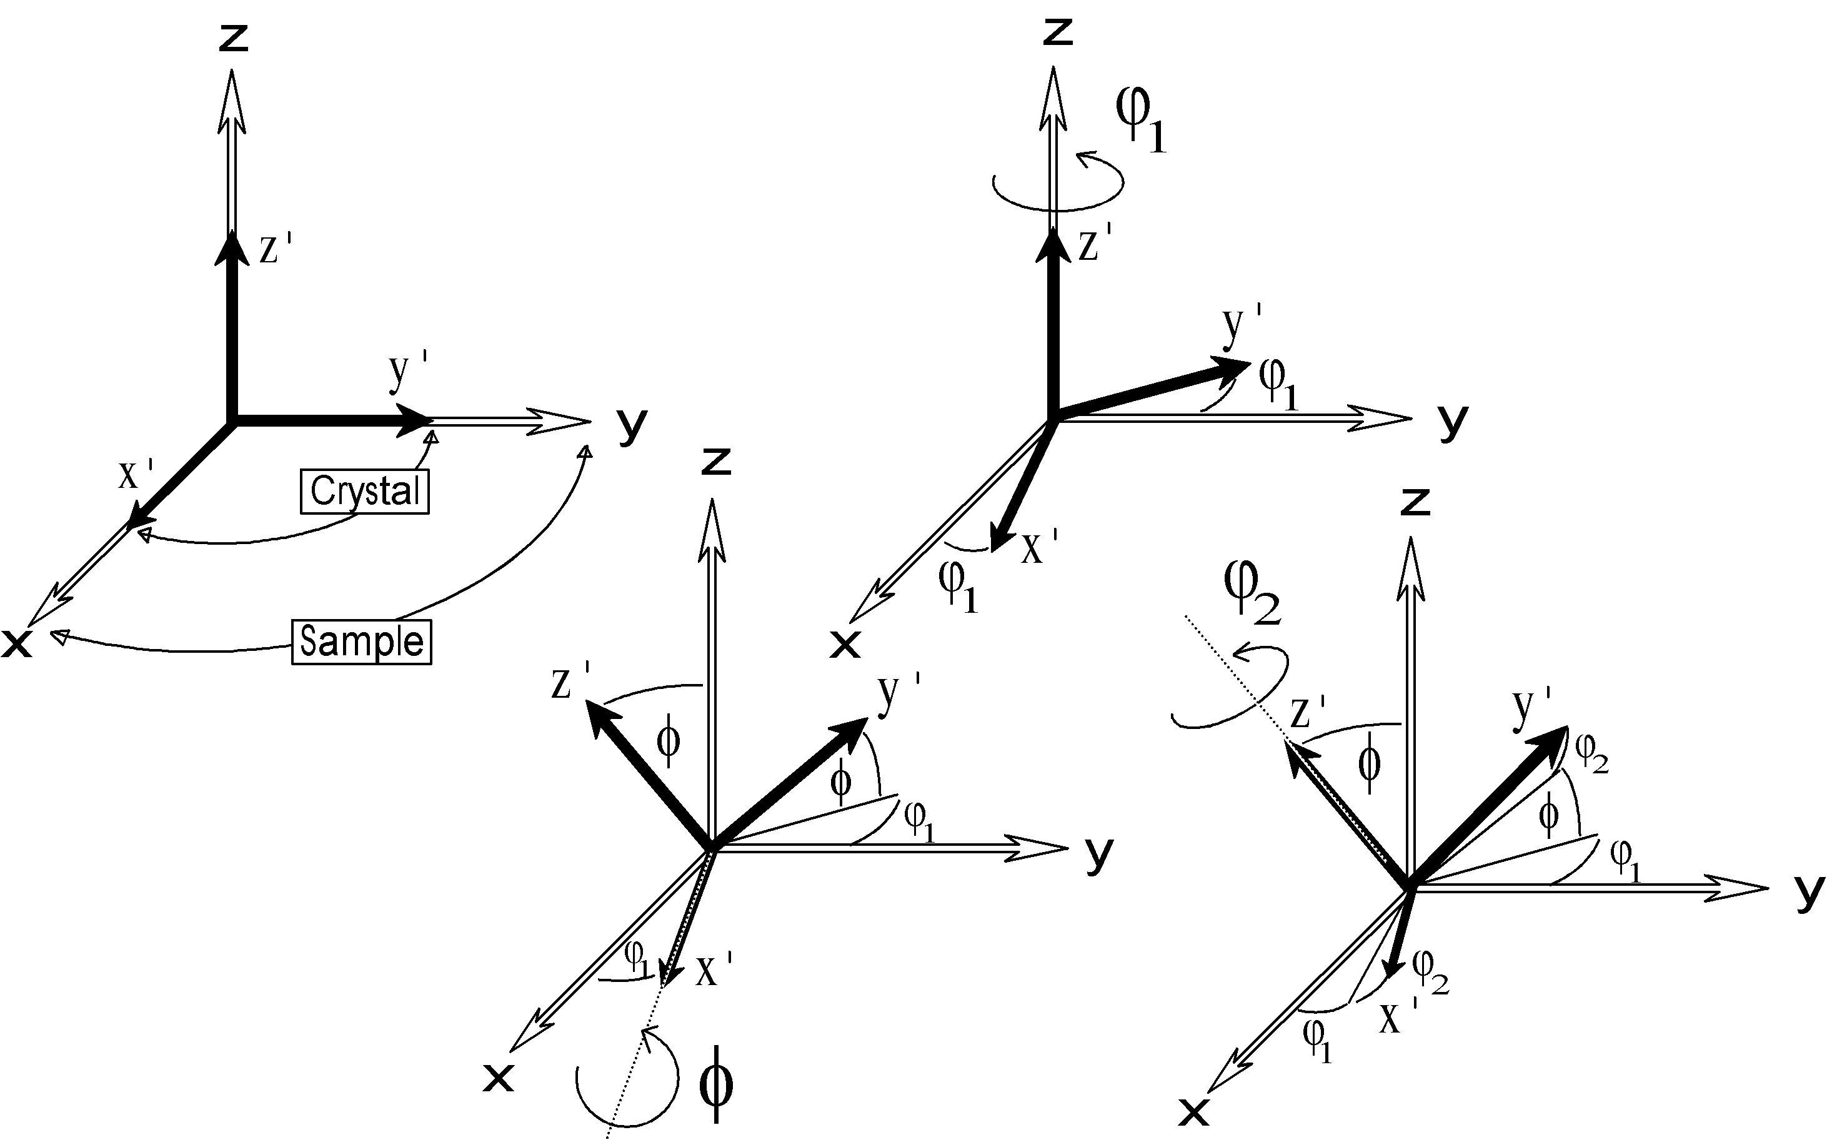
Eulerwinkel

Slide 22
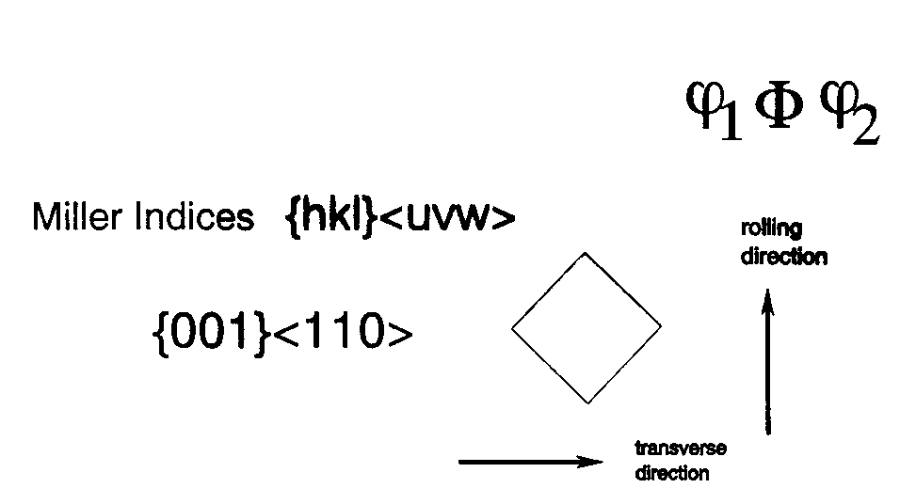
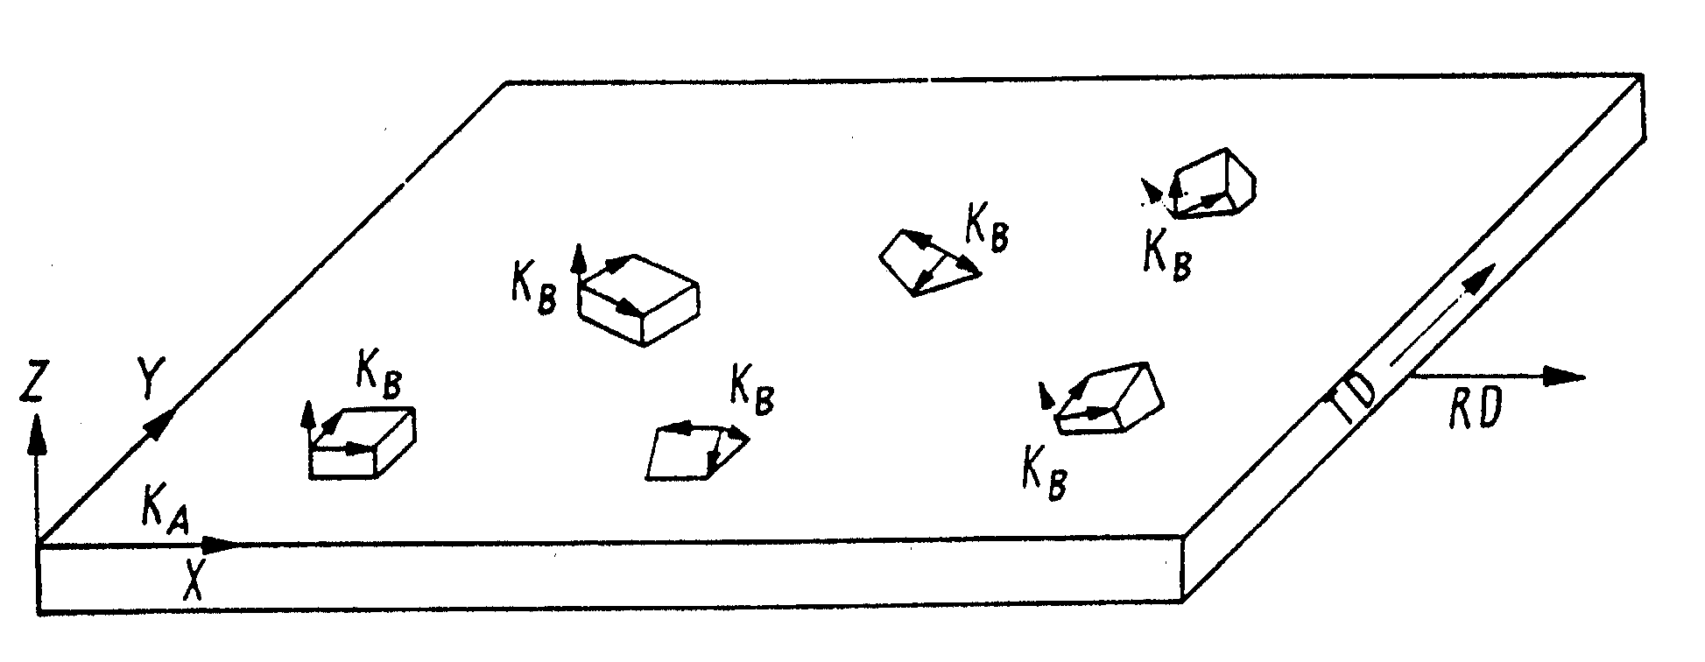
Miller Indizes
Mikrotextur

Slide 23
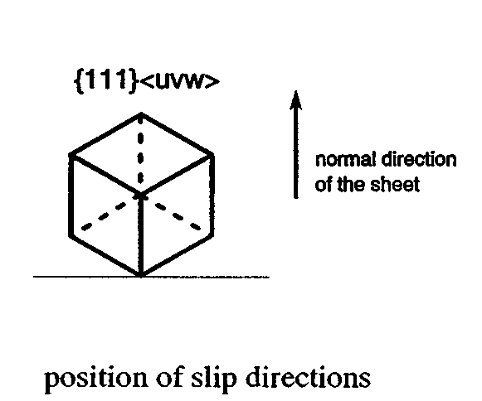
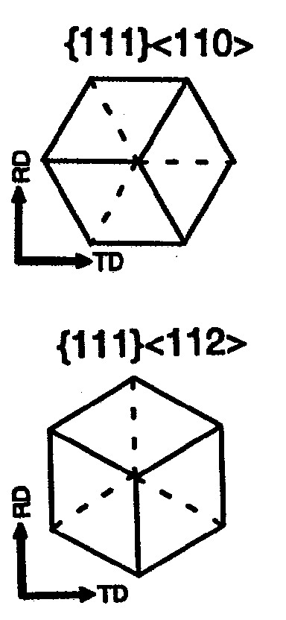
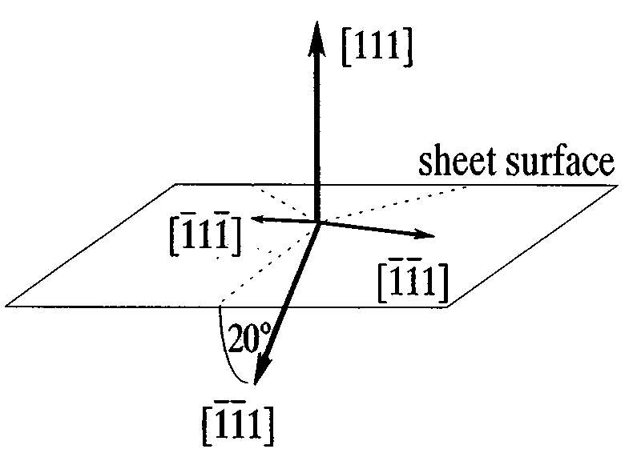
γ − Faser
Polfigur, Fasern

Slide 24
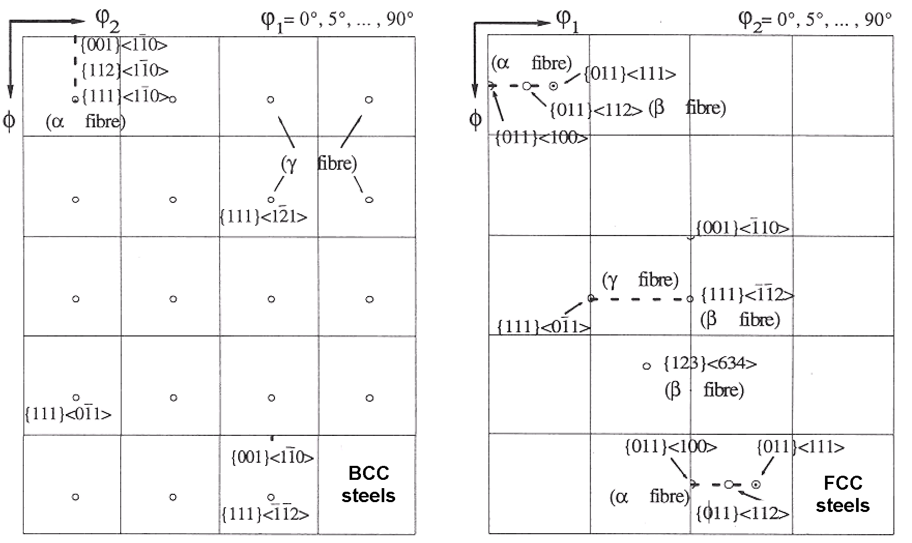
Fasern

Slide 25
Umform-Texturen

Slide 26
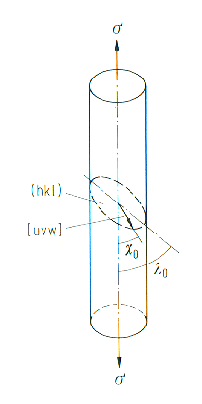
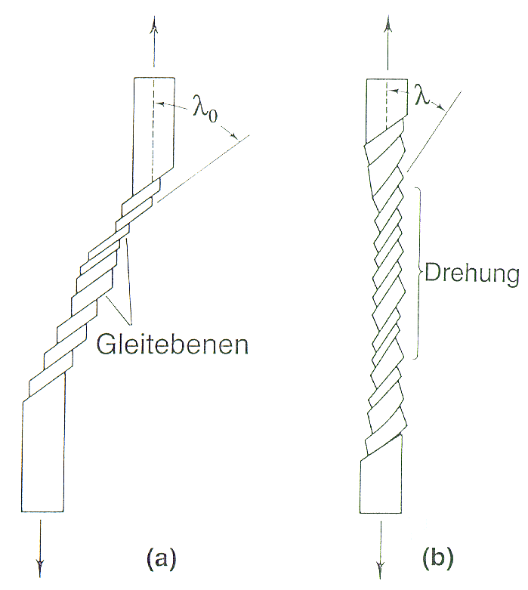
Wie entstehen Texturen ?
Umform-Texturen

Slide 27
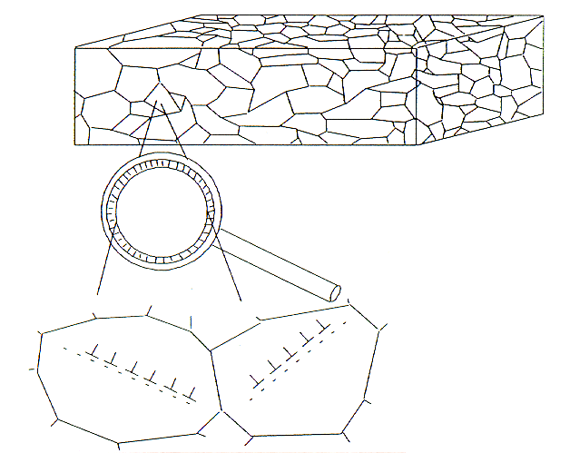
Umform-Texturen

Slide 28
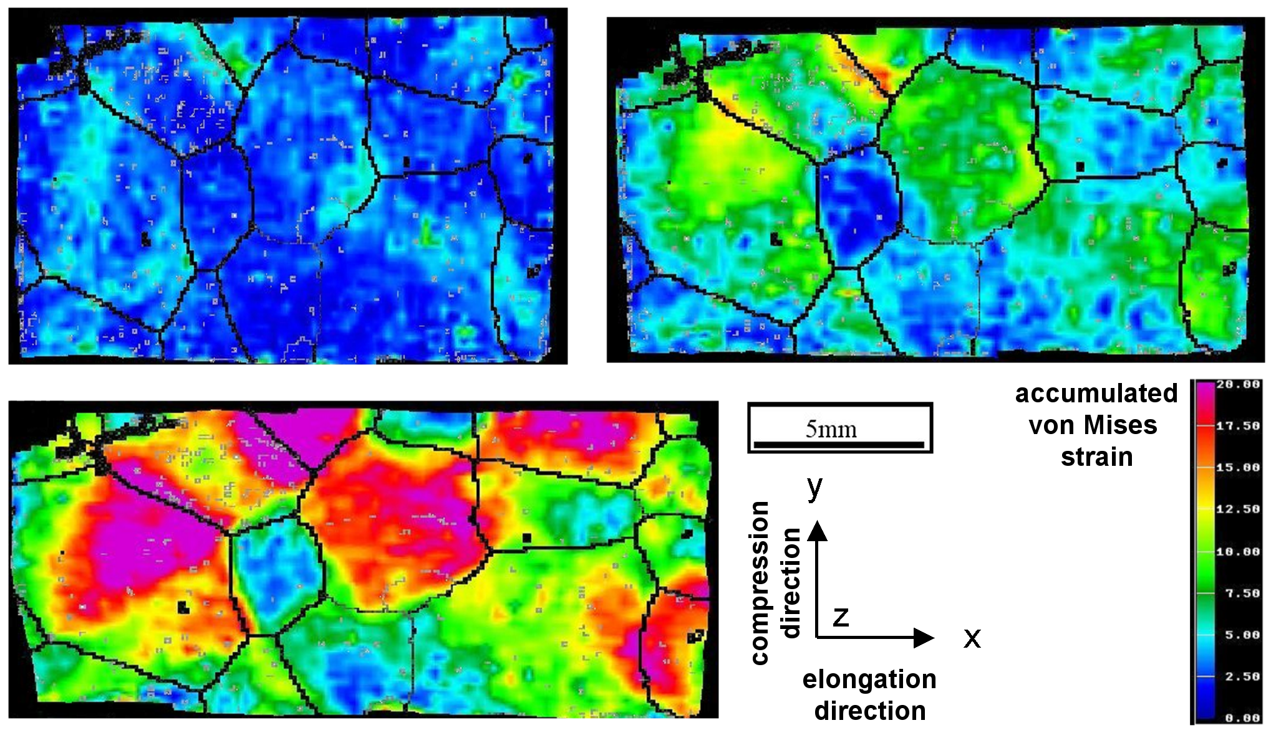
3%
8%
15%
Umform-Texturen

Slide 29
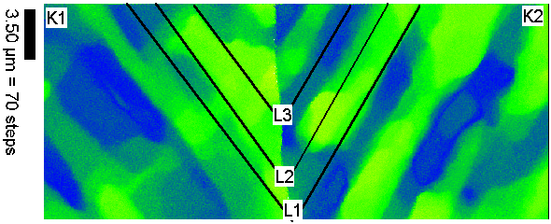
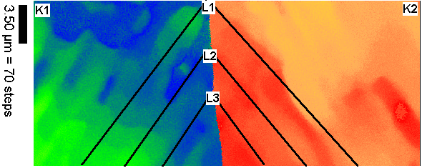
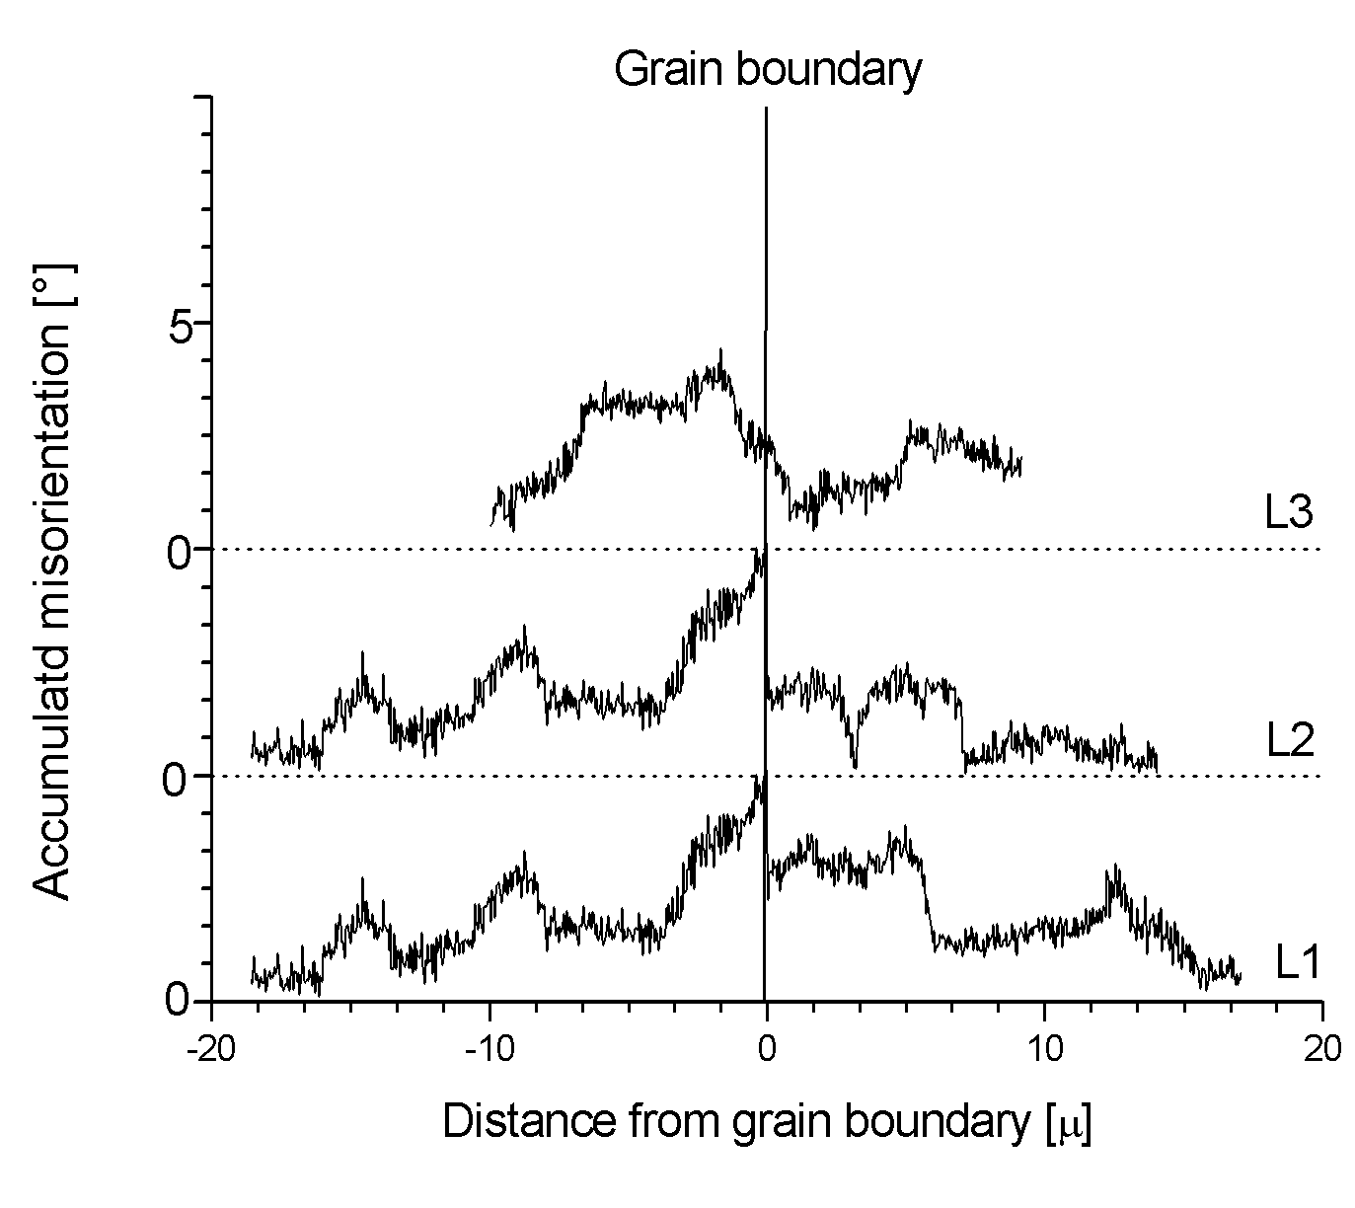
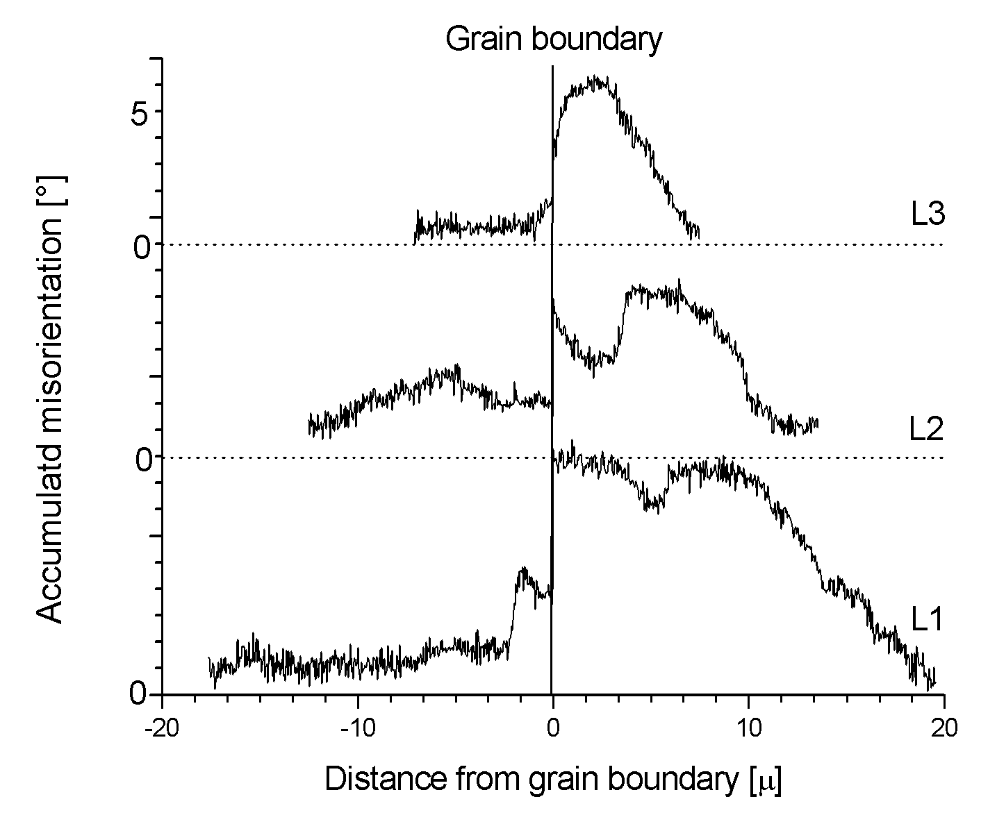
7.8°, 30% reduction
34.8°, 30% reduction
Umform-Texturen

Slide 30
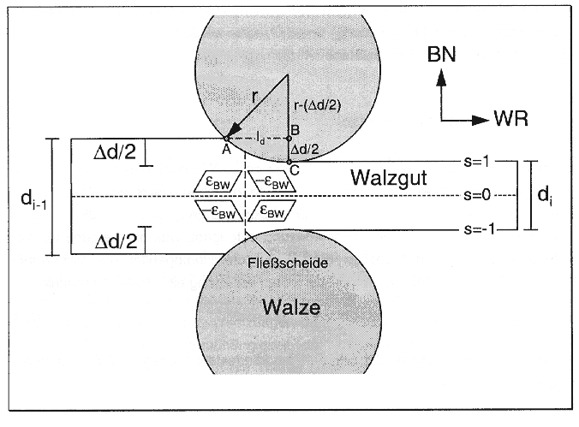
Warmwalzen
Umform-Texturen, Warmwalzen

Slide 31
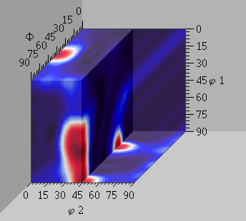
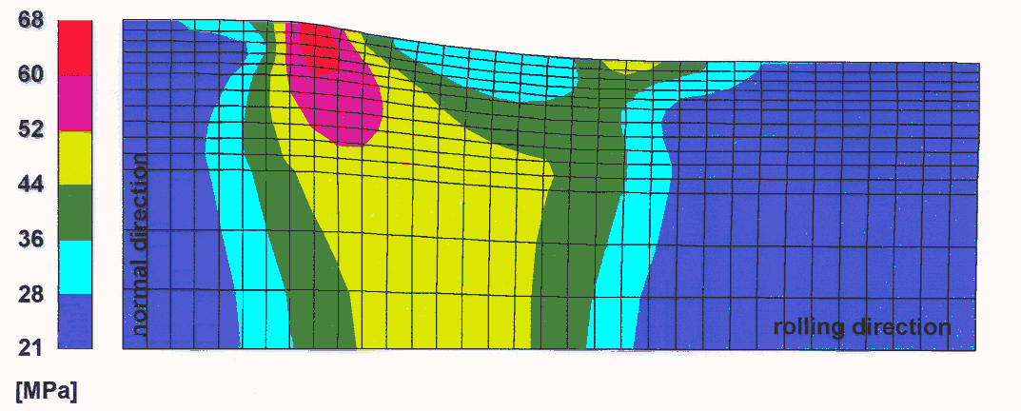
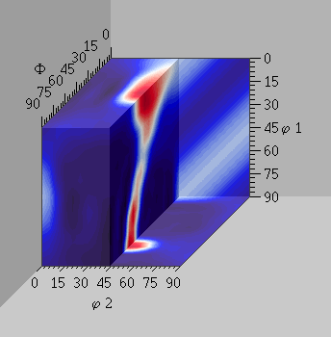
Oberfläche
Mitte
Umform-Texturen, Warmwalzen

Slide 32
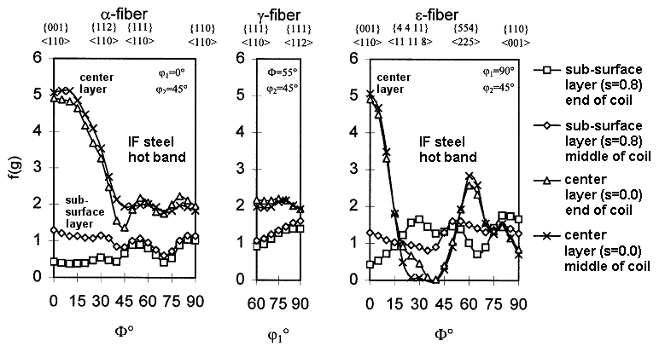
Texturen, Warmwalzen

Slide 33
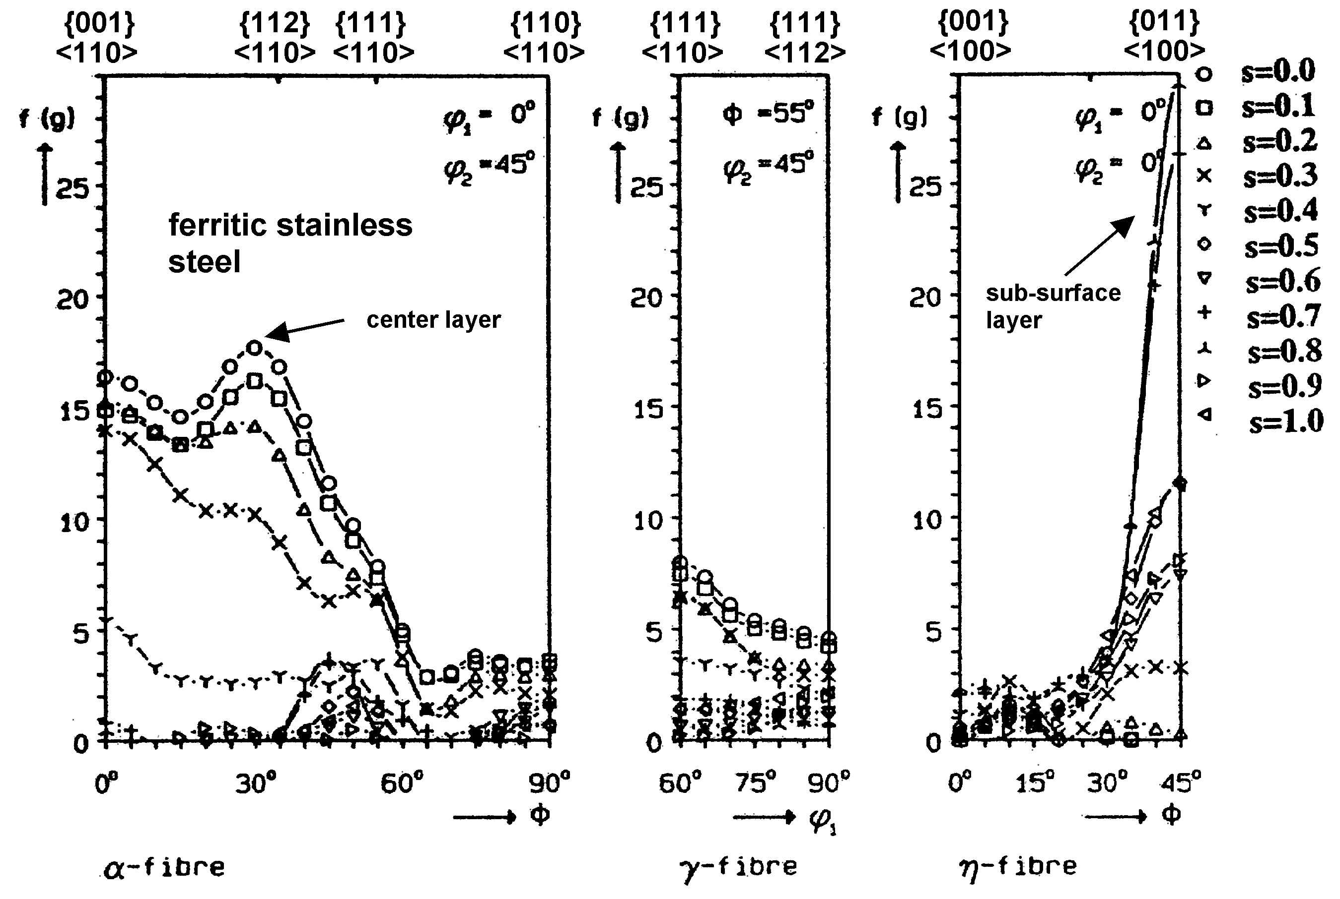

Slide 34
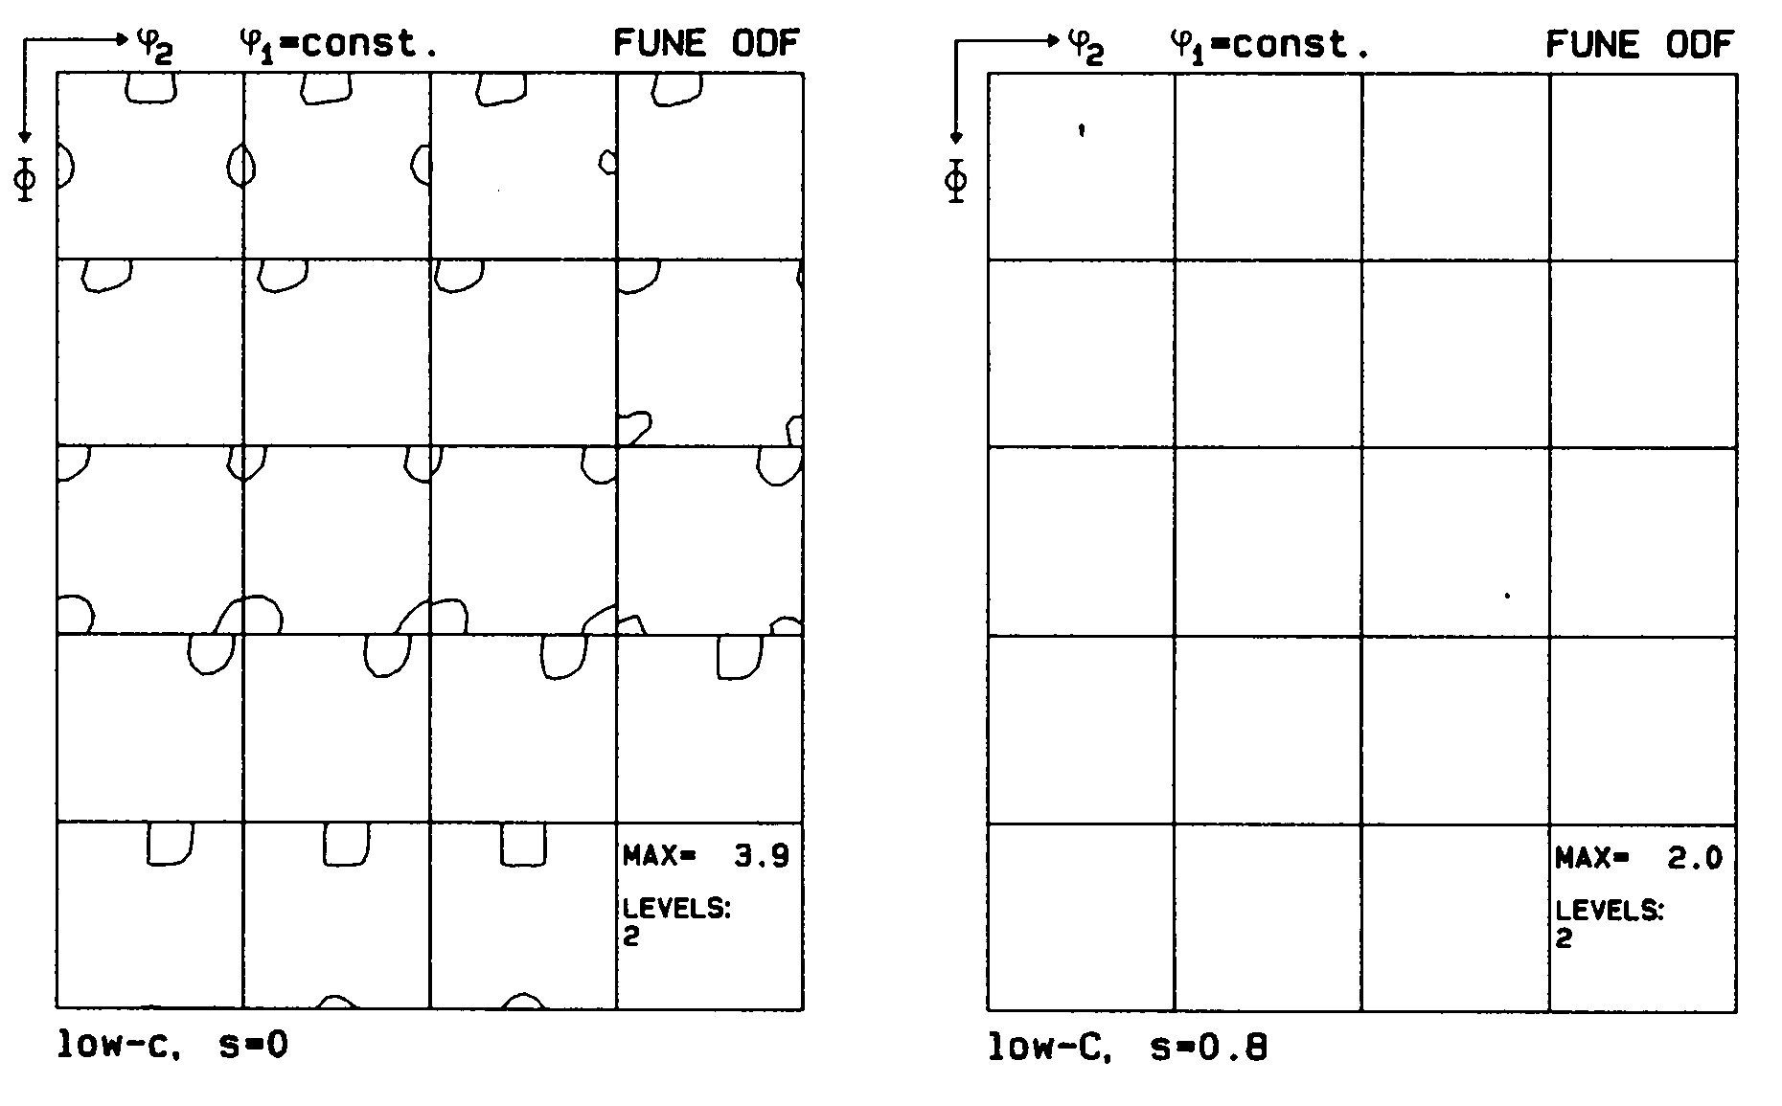
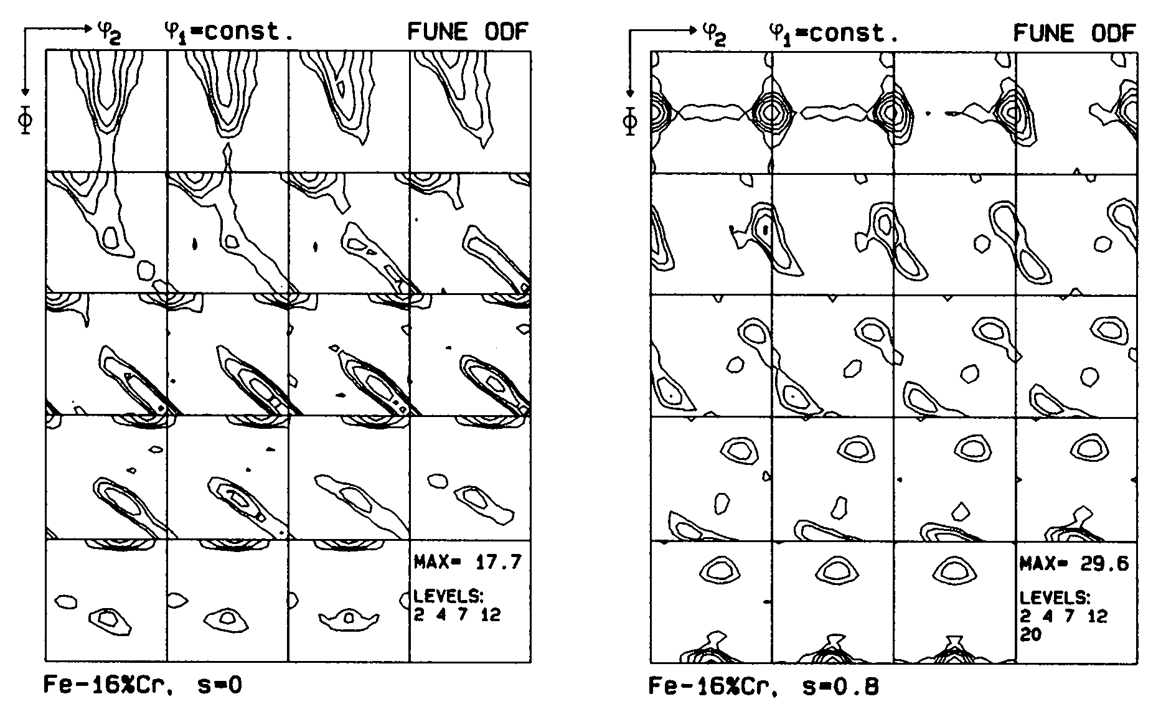
Mitte
Oberfläche
low-C
low-C
Mitte
Oberfläche
Fe-Cr
Fe-Cr
Texturen, Warmwalzen

Slide 35
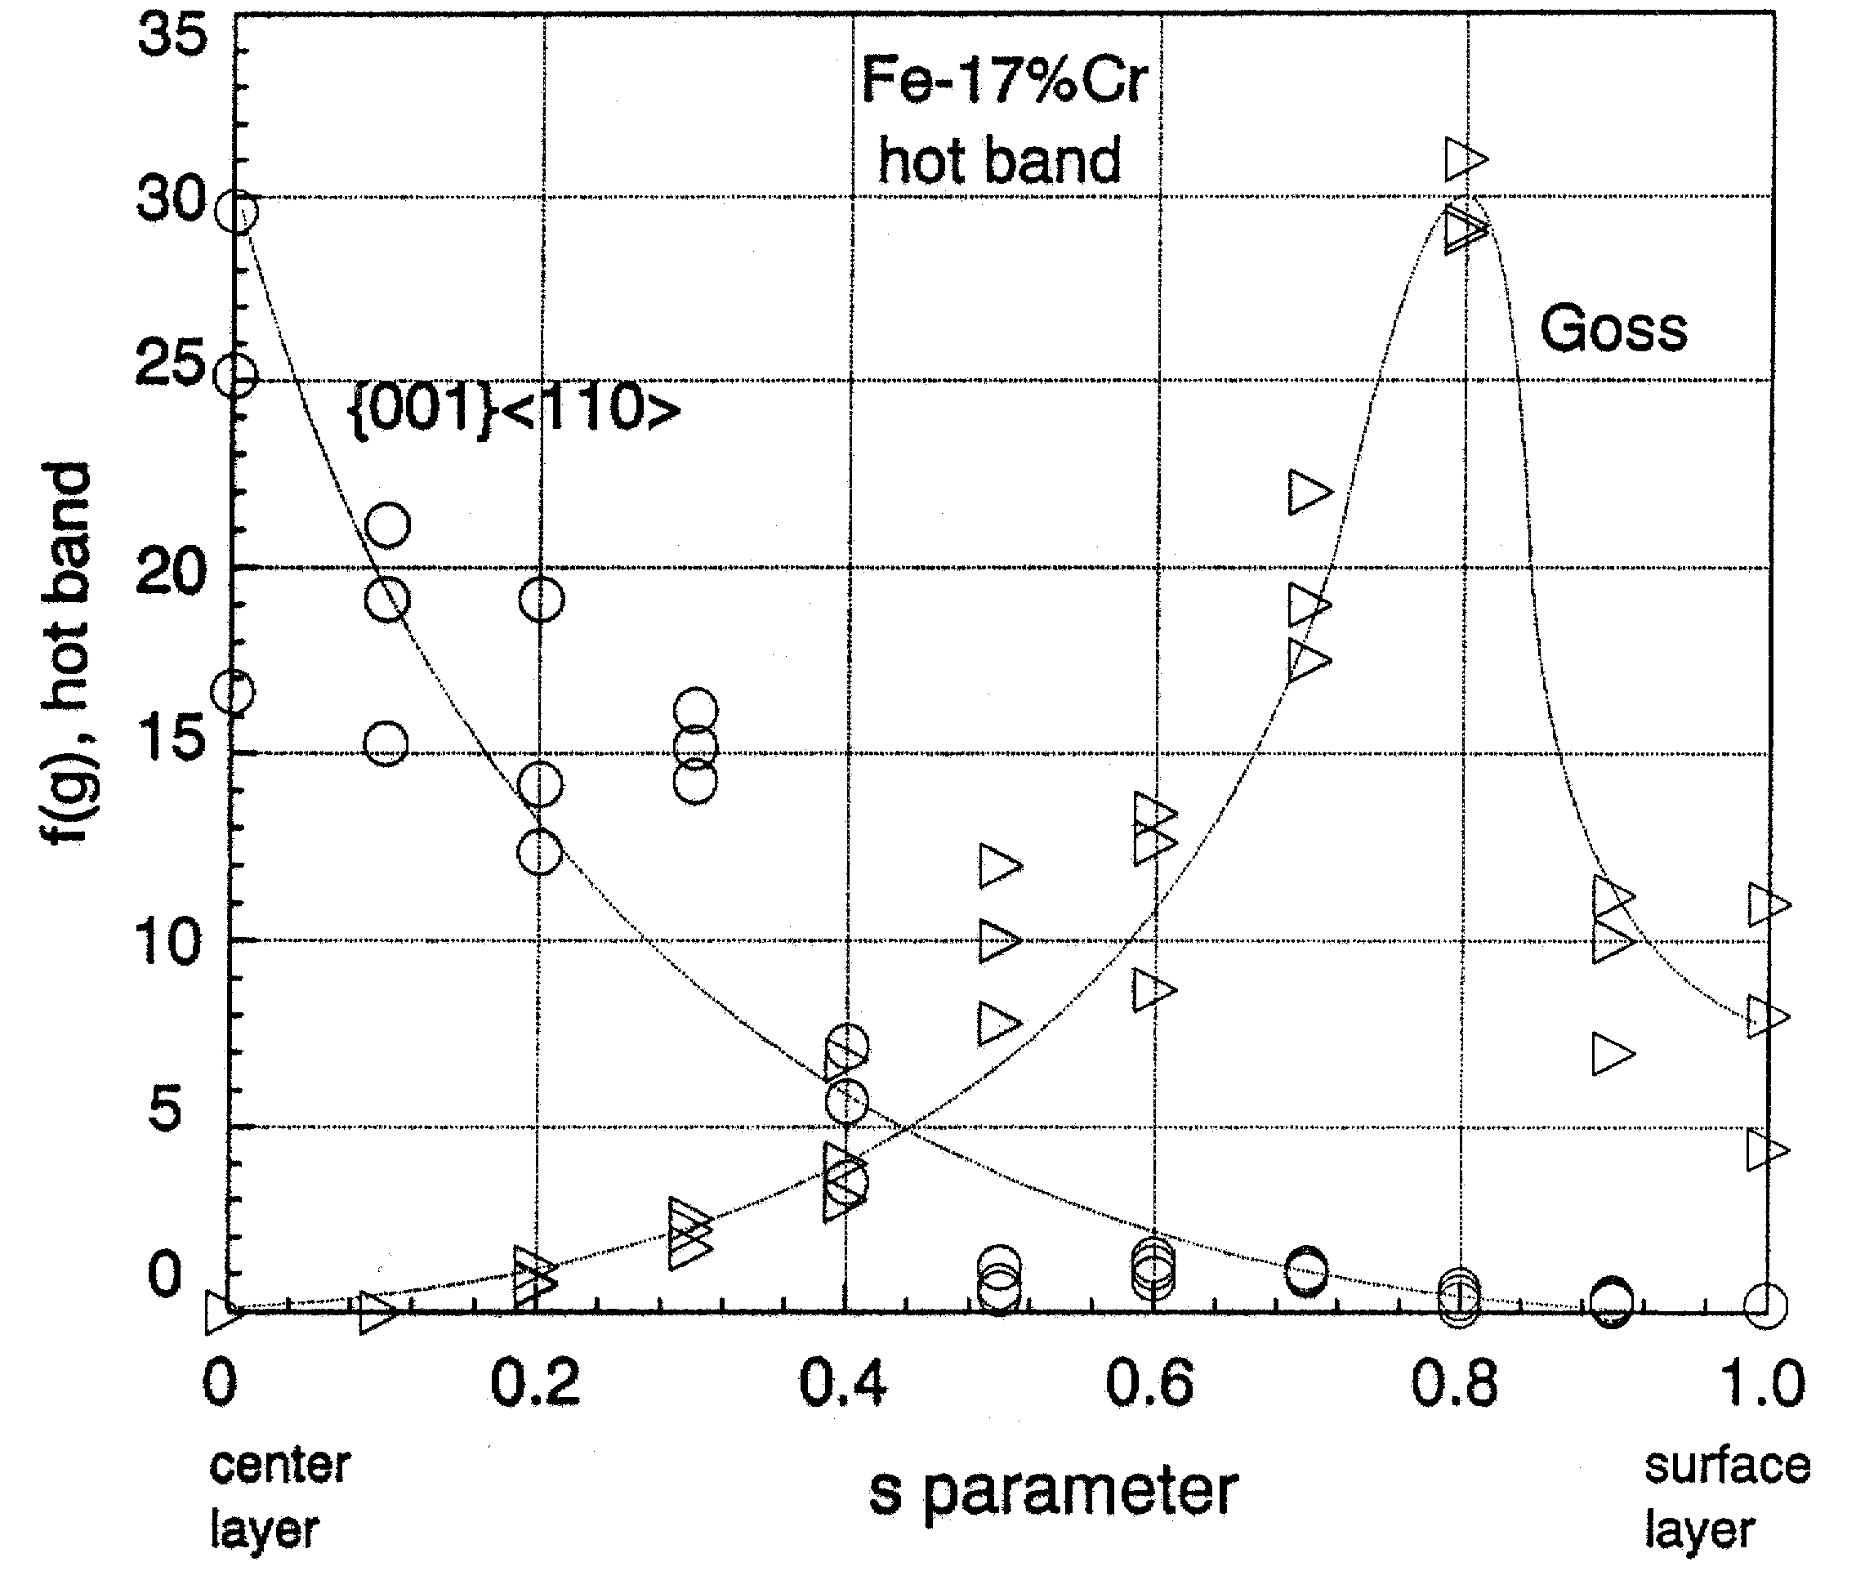
Texturen, Warmwalzen

Slide 36
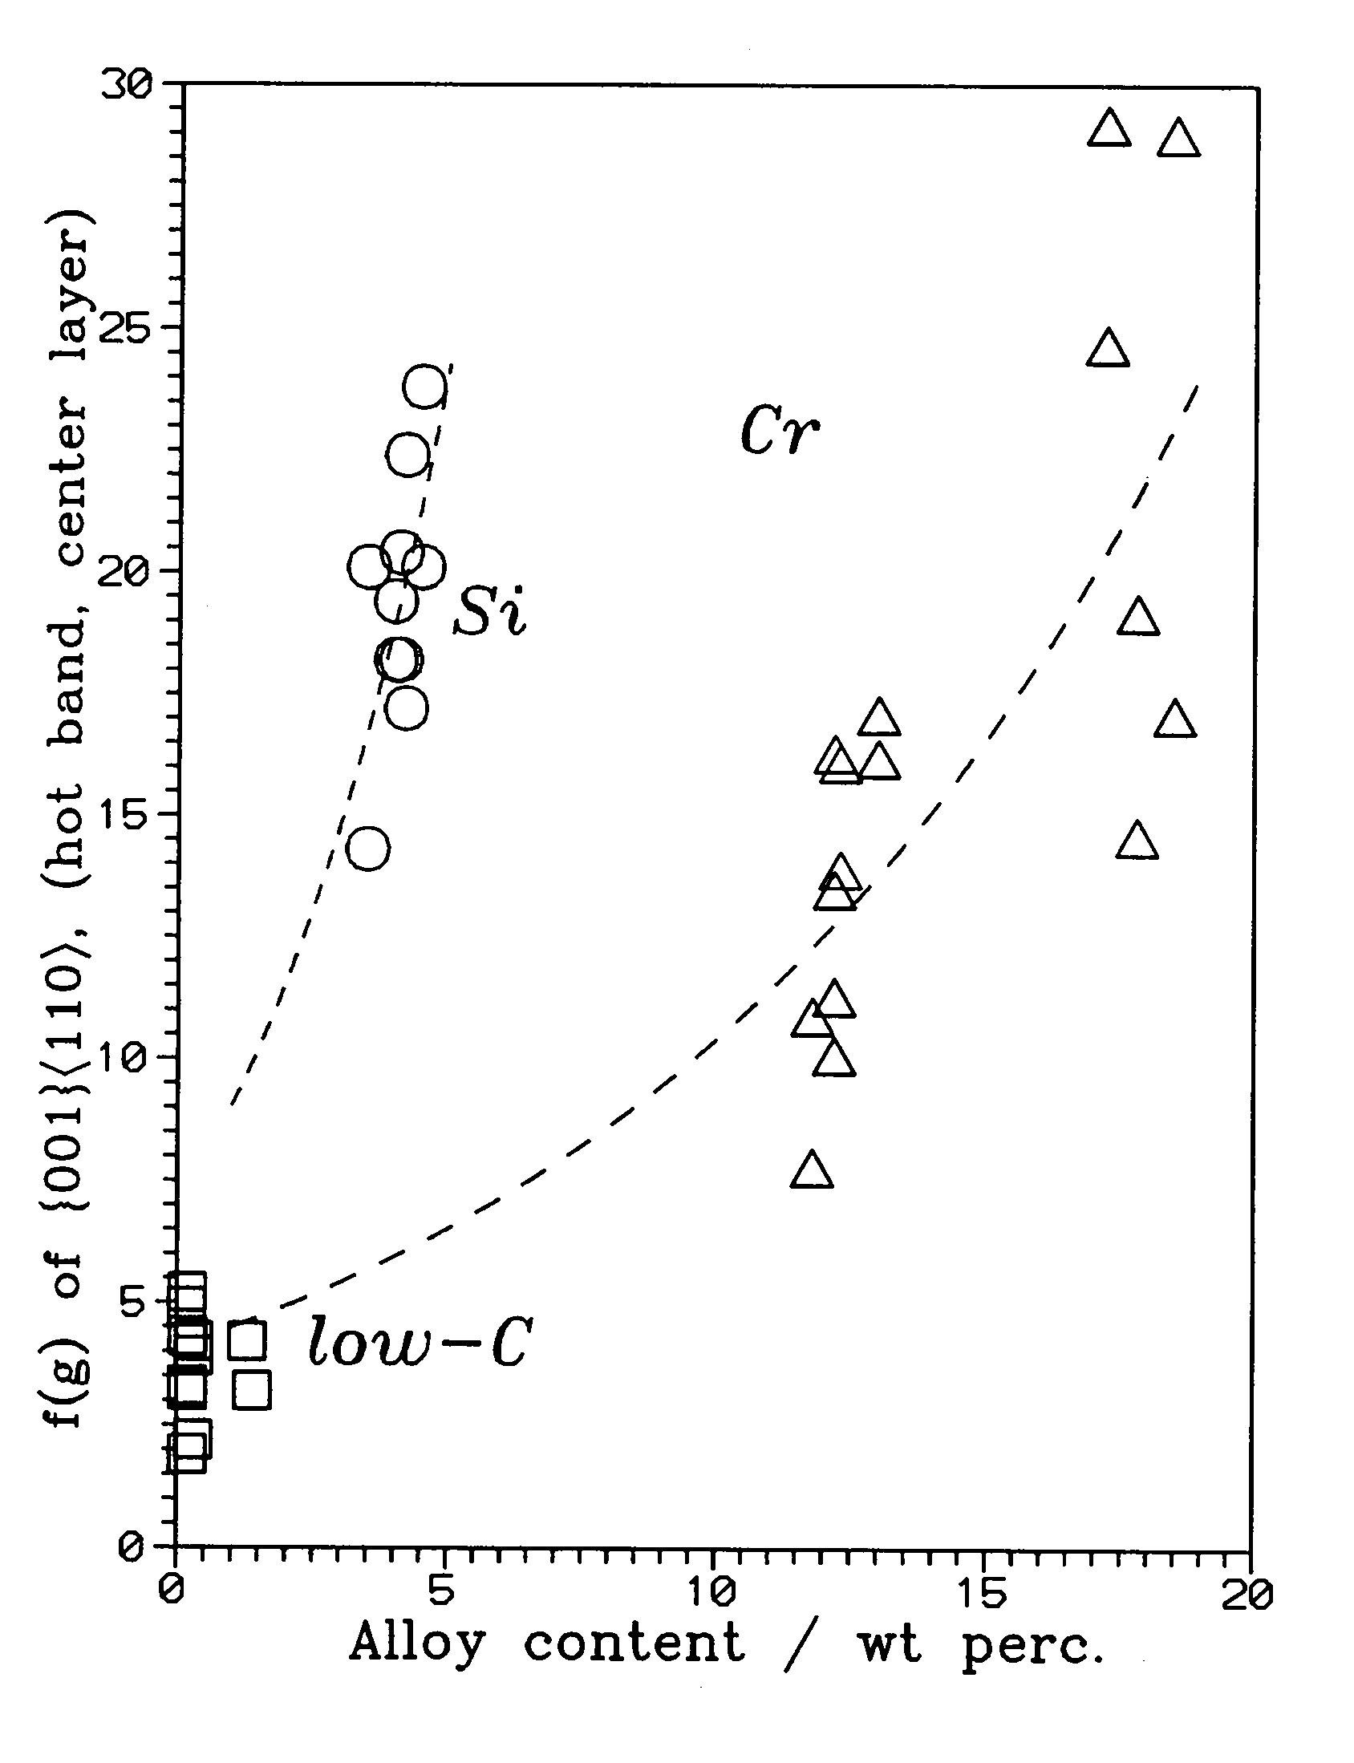
Legierungseinfluß, Textur

Slide 37
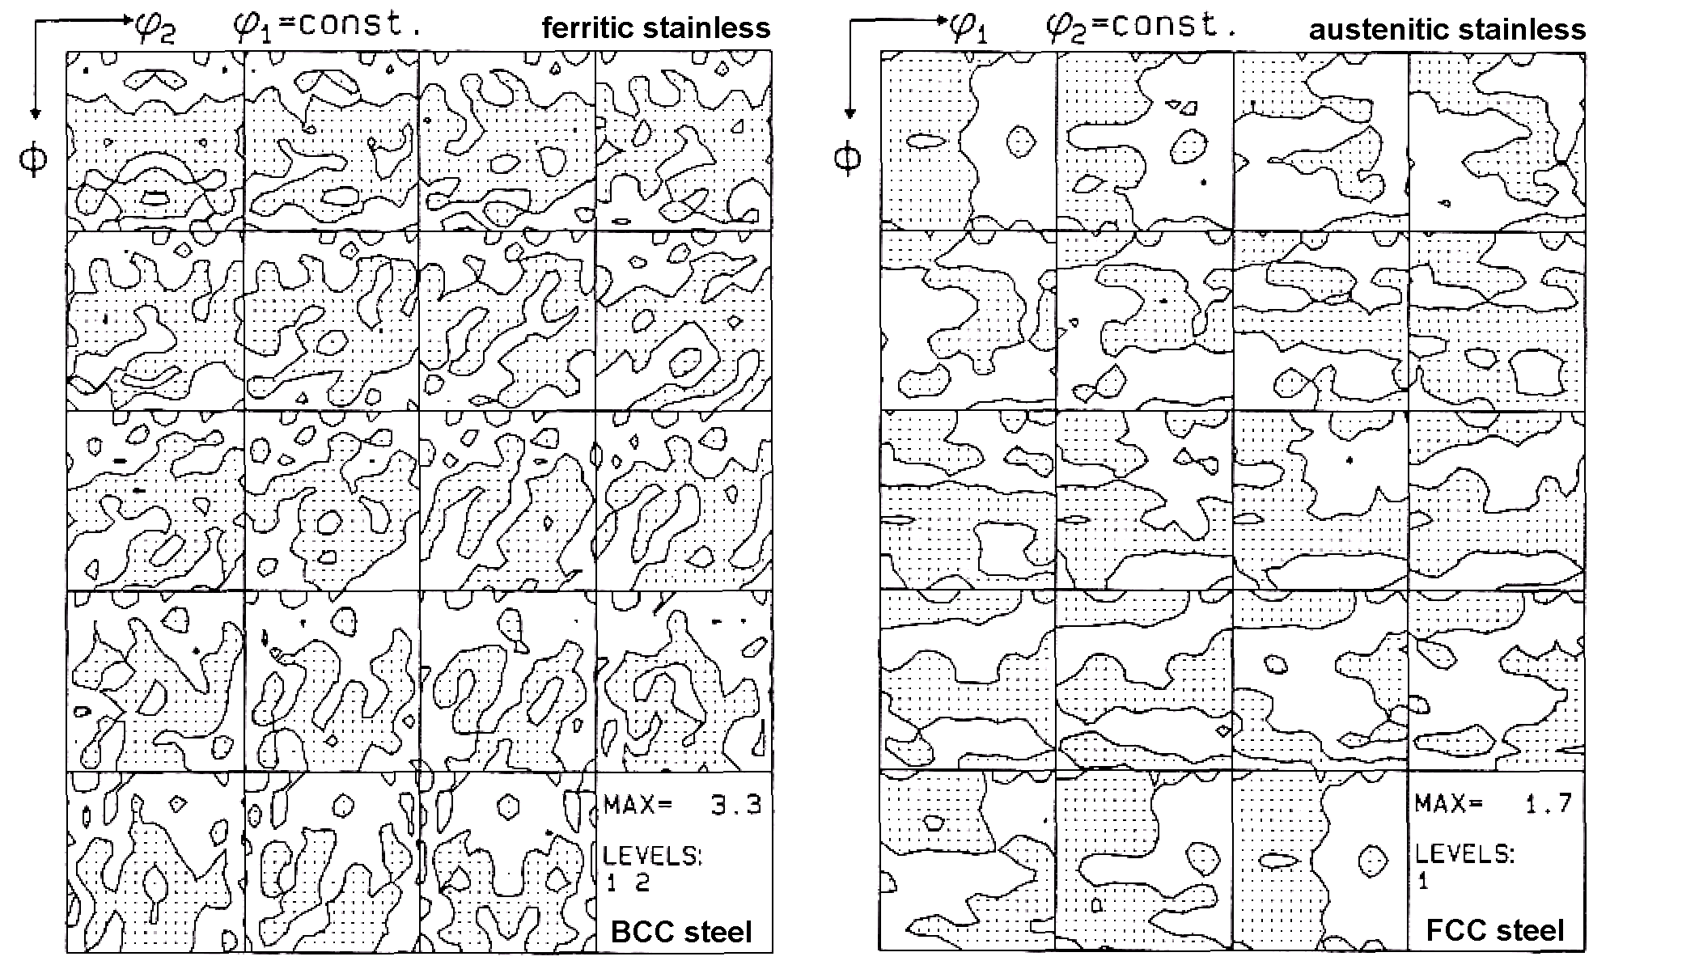
Texturen, Bandgießen

Slide 38
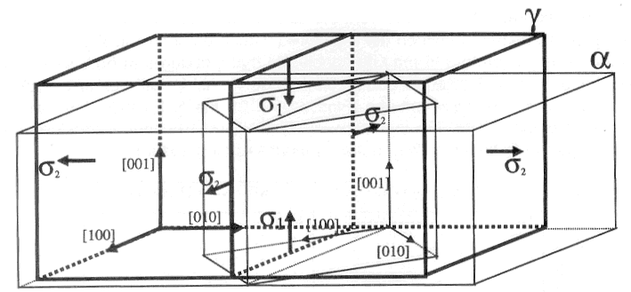
Martensit
Umwandlungstexturen

Slide 39
Orientierung
nach Umwandlung
Orientierung
im Austenit
Umwandlungstexturen

Slide 40
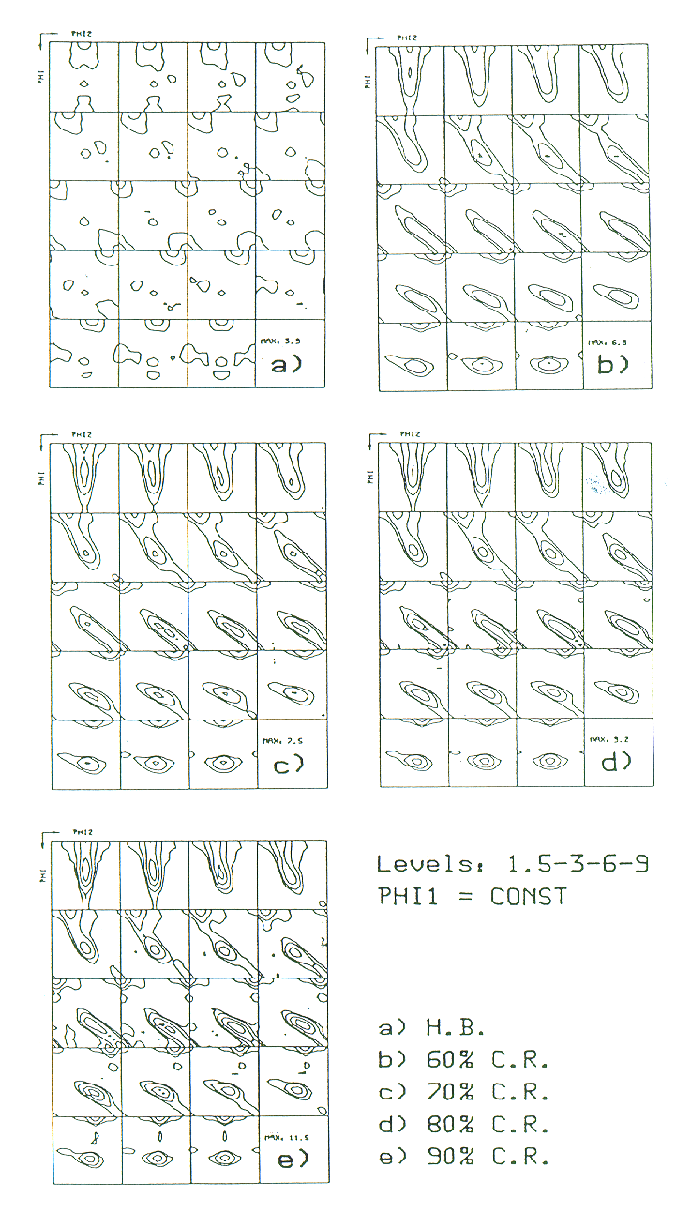
Kaltwalzen
Texturen, Kaltwalzen

Slide 41
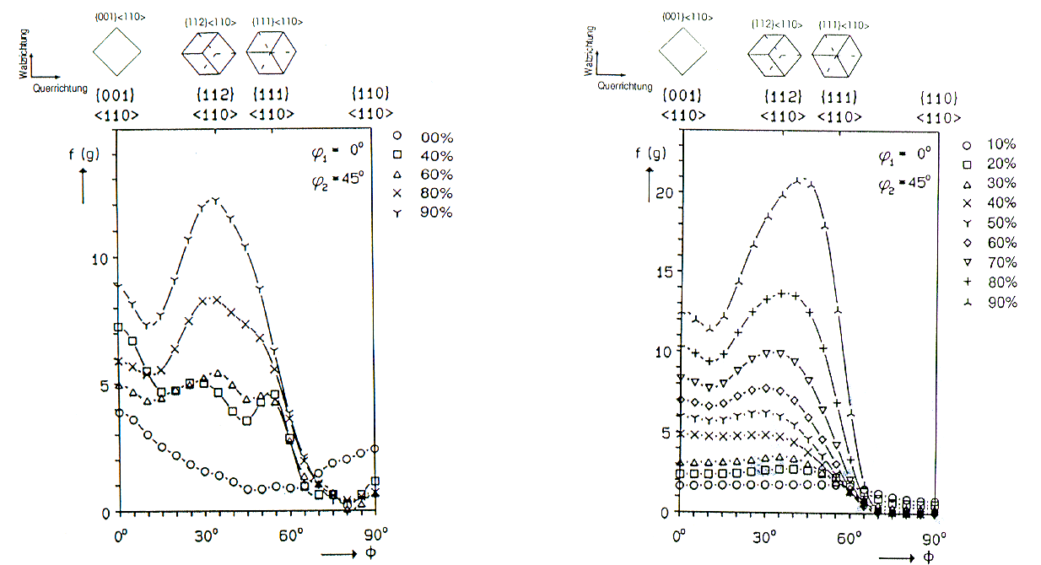
Experiment
Kaltwalzen
Simulation
Texturen, Kaltwalzen

Slide 42
walzhart
ND
RD
TD
Texturen, Kaltwalzen

Slide 43
ND
RD
TD
walzhart
• Alpha-Faser zeigt kontinuierlichen Orientierungsgradienten
Texturen, Kaltwalzen

Slide 44
TD
2
4
3
RD
18
1
17
7
5
8
6
pole figure (011)
14
11
9
15
10
misorientations of
adjacent subgrains:
2/3 : 2.8°
3/1 : 1.2°
1/5 : 4.4°
5/6 : 1.9°
9/10: 1.5°
14/15: 1.3°
16
RD
12
alpha-fiber, cold rolled
Texturen, Kaltwalzen

Slide 45
walzhart
ND
RD
TD
• in der Gamma-Faser zeigt die Orientierung diskrete Sprünge
Texturen, Kaltwalzen

Slide 46
walzhart
ND
RD
TD
• Subkörner bilden teilweise Großwinkelkorngrenzen
Texturen, Kaltwalzen

Slide 47
Phase distribution
(from ACOM)
Texturen, TRIP Stahl

Slide 48
grain internal misorientations
grain boundary character
grain average misorientation
confidence index
Texturen, TRIP Stahl

Slide 49
Glühtexturen

Slide 50
Glühung
low C, kein IF
Erholung und Rekristallisation

Slide 51
Erholung und Rekristallisation

Slide 52
Glühung
low C, kein IF
Erholung und Rekristallisation

Slide 53
Gefügevergleich
verformt/erholt
teilrekristallisiert
Misorientierung
innerhalb der einzelnen
Körner
TD
RD
ND
Erholung und Rekristallisation

Slide 54
verformter/erholter Gefügebereich
teilrekristallisierter Gefügebereich
TD
RD
ND
Erholung und Rekristallisation
Notes:
Part 2 ; stellenvergleich (ODF)

Slide 55
Makrotextur
Mikrotextur
verformter/erholter Gefügebereich
teilrekristallisierter Gefügebereich
Erholung und Rekristallisation
Notes:
Part 2 ; stellenvergleich (ODF)

Slide 56
680°C; 3min
ND
RD
TD
• beginnende Rekristallisation
Texturen, Rekristallisation

Slide 57
Texturen, Rekristallisation

Slide 58
Texturen, Rekristallisation

Slide 59
Example of abnormally growing Goss grain during 2nd recrystallization
100 µm
Goss-misorientation vs. grain size distribution
large crystal orientation map of primary recrystallized material:
1 grain out 10⁶ will grow!!
Sekundäre Rekristallisation

Slide 60
Role of Goss-grain clusters
1.0
0.8
0.6
Relative Grain Boundary Energy
0.4
0.2
0.0
0
10
20
30
40
50
60
70
Misorientation angle [°]
C
Small angle grain boundary
A
B
Large angle grain boundary
Clusters of Goss-oriented grains act like one large grain 
Nucleation for secondary recrystallization?
1
3
2
Sekundäre Rekristallisation

Slide 61
Grundbegriffe
Kristallographie
Textur
Anisotropie

Slide 62
scales of
anisotropy

Slide 63
major strain
- minor strain
+ minor strain
stress
strain

Slide 64
α=90°
α=0°
400
α=90°
300
stress, MPa
α=0°
200
100
0
0
5
10
15
20
25
30
35
40
strain, %

Slide 65
R-Wert, Grundlagen

Slide 66
plastisch isotrop
Hypothese zur Berechnung einer Vergleichsspannung
Reduzierung eines Tensors auf einen Skalar
k_{f} aus 1-achsigem Versuch
Plastisch Isotrope Fließgesetze (Mises, Tresca)

Slide 67
analytisch-empirische Hypothese zur Berechnung einer Vergleichsspannung
plastisch anisotrop
Reduzierung eines Tensors auf einen richtungsabhängigen Skalar
bei Anisotropie eine Funktion aller Spannungs- (bzw. Deviator-)komponenten
Plastische Anisotropie, Hill

Slide 68
von Mises
Hill
Plastische Anisotropie, Mises - Hill

Slide 69
/τ_{mit}
/τ_{mit}
Plastische Anisotropie, metallphysikalisch

Slide 70
krz, 48 Systeme,
Schnitt
τ_{krit}(110) = τ_{krit}(112)
= τ_{krit}(123)
τ_{mit}= Σ τ_{krit}(i)/N
Plastische Anisotropie, metallphysikalisch

Slide 71
Ein Korn, ein System:
Kinematik
Kinetik
Ein Korn, viele Systeme:
Fließort:
auf FO: elastisches und plastisches Fließen
unterhalb FO: elastisches Fließen
oberhalb FO: existiert nicht
Größe:
M: 2.1 - 4.5
D
D
σ⁽¹⁾
D
σ
σ⁽²⁾
Plastische Anisotropie, metallphysikalisch

Slide 72
Viele Körner, viele Systeme:
.
.
Kinematik
Kinetik
Plastische Anisotropie, metallphysikalisch

Slide 73
texture
normal direction
dislocation density
rolling direction
texture
normal direction
dislocation density
rolling direction
texture
normal direction
dislocation density
rolling direction
Plastische Anisotropie, metallphysikalisch

Slide 74
R-Wert, Theorie und Experiment

Slide 75
T
T
Polycrystals
Textur und FEM

Slide 76
Textur und FEM

Slide 77
References

